Slide 1
Library Codeigniter
AdhityaIR

Slide 2
File CI-Library
192.168.1.33/Web2

Slide 3

Apa itu Library ?
Library dalam Codeigniter merupakan Method/Function yang telah disediakan/dibuat untuk memudahkan dalam proses pembuatan aplikasi.

Slide 4
Jenis Library
Jenis Library dalam Codeigniter ada dua :
  Library Core
  Library Native
Pada umumnya Library yang terpanggil dalam Codeigniter yaitu library Core seperti CI_Controller, CI_Model dll, terpanggil secara otomatis (Autoload).
Native Library kita bisa memanggilnya secara manual atau adapun yang memanggilnya secara otomatis (Autoload).

Slide 5
Native Library
Library Bechmark (Autoload)
Library Calendar
Library Table
dll

Slide 6
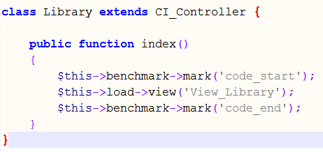

Library Bechmark
Library Bechmark digunakan untuk menjalankan fungsi-fungsi Bechmark seperti Elapse Time dan Memory Usage.

Slide 7
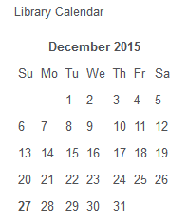
Library Calendar
Library Calendar digunakan untuk memunculkan Calendar.
Jangan lupa tambahkan ‘library’ pada Autoload.php

Slide 8
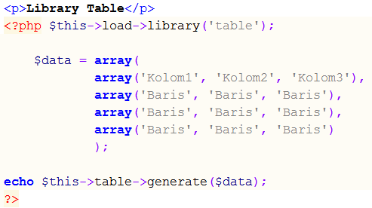
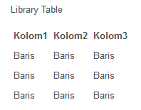
Library Table
Library Table digunakan untuk memunculkan Table.
Jangan lupa tambahkan ‘table’ pada Autoload.php

Slide 9
Ada yang ingin ditanyakan ?

Slide 10
Terimakasih
Pakar-Software.com
Materi-it.com

